Slide 1
연결 자료구조와 연결 리스트
4

Slide 2
학습목표
연결 자료구조를 이해한다.
순차 자료구조와 연결 자료구조의 차이점과 장단점을 알아본다.
연결 리스트의 종류와 특징을 알아본다.
연결 자료구조를 이용한 다항식의 덧셈 연산 방법을 알아본다.
내용
01 연결 자료구조와 연결 리스트의 이해
02 단순 연결 리스트
03 원형 연결 리스트
04 이중 연결 리스트
05 연결 리스트의 응용 및 구현

Slide 3
1. 연결 자료구조와 연결 리스트의 이해
순차 자료구조의 문제점
삽입 연산이나 삭제 연산 후에 연속적인 물리 주소를 유지하기 위해서 원소들을 이동시키는 추가 작업과 시간 소요
원소들의 이동 작업으로 인한 오버헤드로 원소의 개수가 많고 삽입・삭제 연산이 많이 발생하는 경우에 성능상의 문제 발생
순차 자료구조는 배열을 이용해 구현하기 때문에 배열이 갖고 있는 메모리 사용의 비효율성 문제를 그대로 가짐
순차 자료구조에서의 연산 시간에 대한 문제와 저장 공간에 대한 문제를 개선한 자료 표현 방법 필요

Slide 4
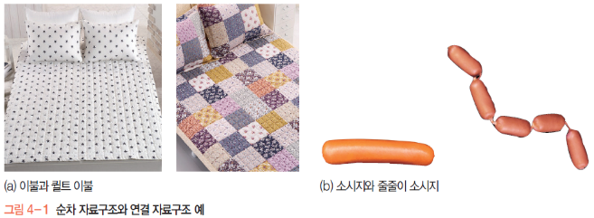
1. 연결 자료구조와 연결 리스트의 이해
연결 자료구조^{Linked Data Structure}
자료의 논리적인 순서와 물리적인 순서가 불일치
각 원소에 저장되어 있는 다음 원소의 주소에 의해 순서가 연결되는 방식
물리적인 순서를 맞추기 위한 오버헤드가 발생하지 않음
여러 개의 작은 공간을 연결하여 하나의 전체 자료구조를 표현
크기 변경이 유연하고 더 효율적으로 메모리를 사용
연결 리스트
연결리스트의 연결 자료구조로 표현
연결하는 방식에 따라 단순 연결 리스트와 원형 연결 리스트, 이중 연결 리스트, 이중 원형 연결 리스트

Slide 5
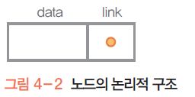
1. 연결 자료구조와 연결 리스트의 이해
연결 리스트의 노드
연결 자료구조에서 하나의 원소를 표현하기 위한 단위 구조
<원소, 주소>의 구조
데이터 필드^{data field}
원소의 값을 저장
저장할 원소의 형태에 따라서 하나 이상의 필드로 구성
링크 필드^{link field}
다음 노드의 주소를 저장
포인터 변수를 사용하여 주소 값을 저장

Slide 6
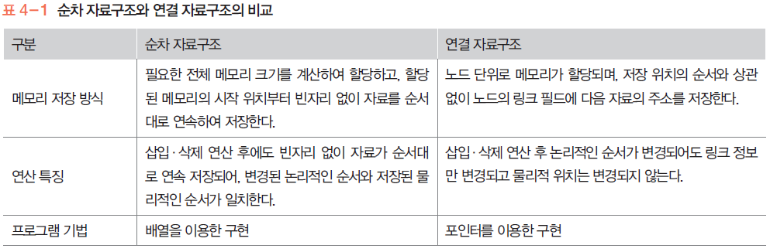
1. 연결 자료구조와 연결 리스트의 이해
순차 자료구조와 연결 자료구조의 비교

Slide 7

1. 연결 자료구조와 연결 리스트의 이해
연결 리스트의 이해
기차놀이
이름표 뽑기
② 뽑은 사람을 찾아 연결 : 승희 →상원 →수영

Slide 8
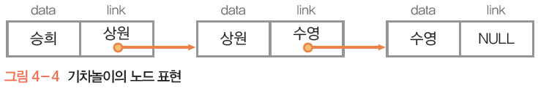
1. 연결 자료구조와 연결 리스트의 이해
연결 리스트의 이해
기차 놀이와 연결 리스트
기차놀이 하는 아이들 : 연결 리스트 노드
이름표 : 노드의 link 필드의

Slide 9
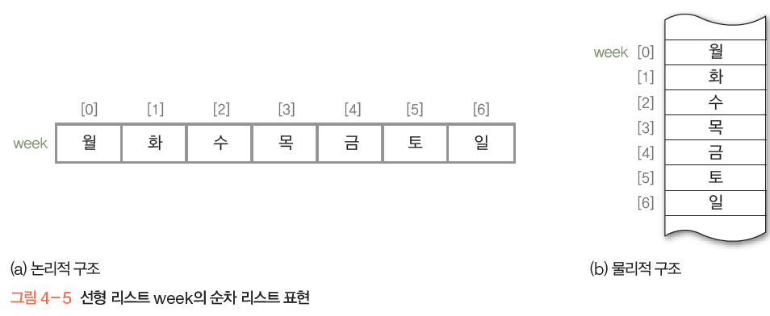
1. 연결 자료구조와 연결 리스트의 이해
선형 리스트 week의 순차 리스트 표현 : 논리적 구조와 물리적 구조 일치
리스트 week=(월, 화, 수, 목, 금, 토, 일)

Slide 10
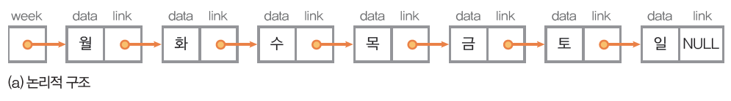
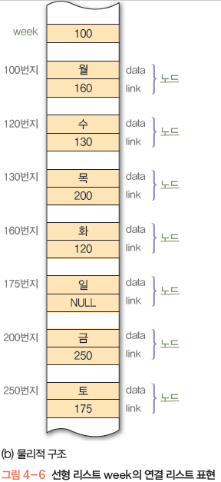
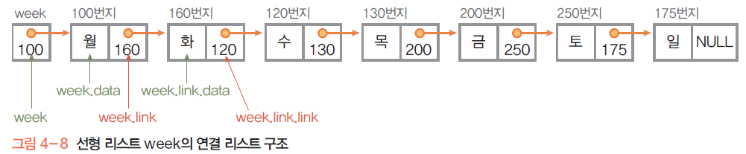
1. 연결 자료구조와 연결 리스트의 이해
선형 리스트 week의 연결 리스트 표현
: 논리적 구조와 물리적 구조 불일치

Slide 11
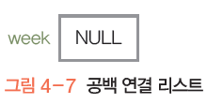
1. 연결 자료구조와 연결 리스트의 이해
선형 리스트와 연결 리스트의 비교
리스트 이름 week : 연결 리스트의 시작을 가리키는 포인터 변수
week는 연결 리스트의 첫 번째 노드를 가리킴과 동시에 연결된 리스트 전체 의미
연결 리스트의 마지막 노드의 링크 필드 : 노드 끝을 표시하기 위해 NULL(널) 저장
공백 연결 리스트 : 포인터 변수 week에 NULL 저장(널 포인터)
각 노드의 필드에 저장한 값은 점 연산자를 사용해 액세스
week.data : 포인터 week가 가리키는 노드 데이터 필드 값 “월”
week.link : 포인터 week가 가리키는 노드 링크 필드에 저장된 주소 값 “120”

Slide 12
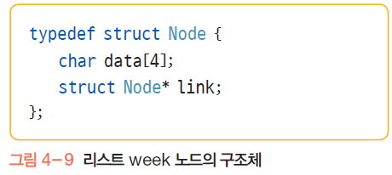
1. 연결 자료구조와 연결 리스트의 이해
리스트 week의 노드에 대한 구조체 정의

Slide 13
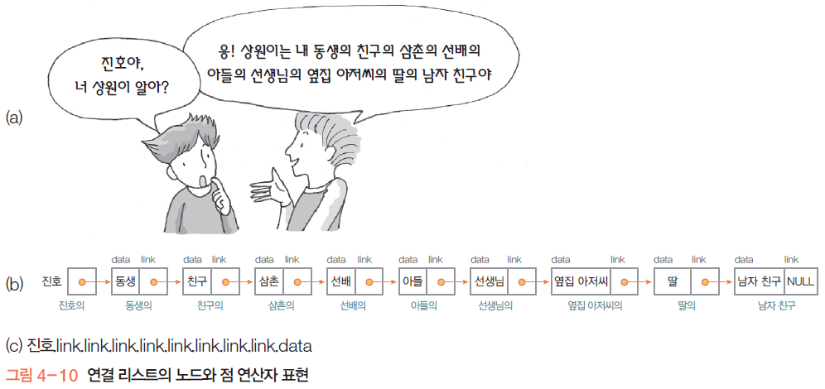
1. 연결 자료구조와 연결 리스트의 이해
연결 리스트의 노드와 점 연산자 표현
(a)의 대화에 담긴 진호와 상원이의 관계를 (b)의 연결 리스트의 노드로 표현하고, (c)와 같이 점 연산자(.)를 사용하여 액세스

Slide 14
2. 단순 연결 리스트
단순 연결 리스트^{singly linked list}의 개념
노드가 하나의 링크 필드에 의해서 다음 노드와 연결되는 구조를 가짐
연결 리스트, 선형 연결 리스트^{linear linked list}, 단순 연결 선형 리스트^{singly linked linear list}

Slide 15
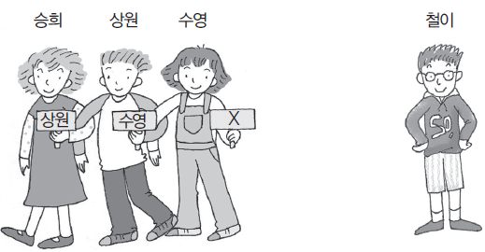

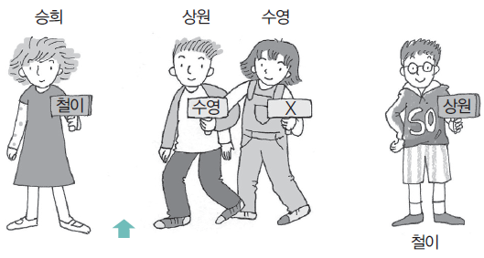

2. 단순 연결 리스트 : 삽입 연산
단순 연결 리스트에서의 삽입 연산
0번 : 기차 놀이에 철이를 끼우기 전 상태
1번 : 앞사람에게 이름표 받아 오기 - 철이는 철이의 앞 사람이 될 승희가 가지고 있는 “상원＂이름표를 받아온다.
삽입위치
2번 : 앞사람에게 자기 이름표 주기 - 대신 철이 앞 사람이 될 승희에게 “철이” 이름이 적힌 이름표를 준다.
3번 : 이름표 대로 연결하기

Slide 16
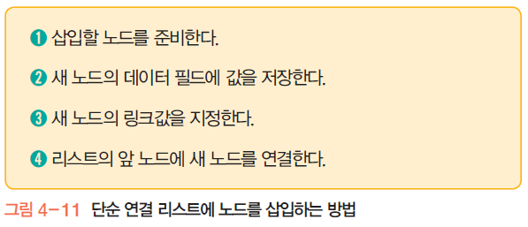
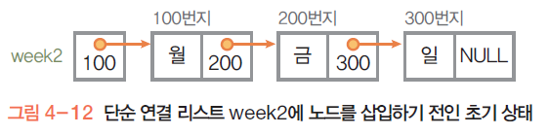
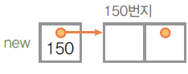
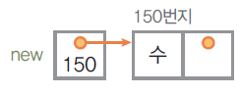
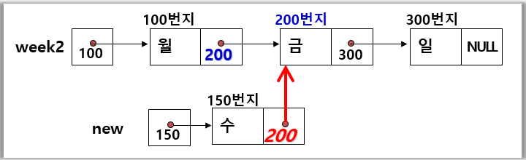
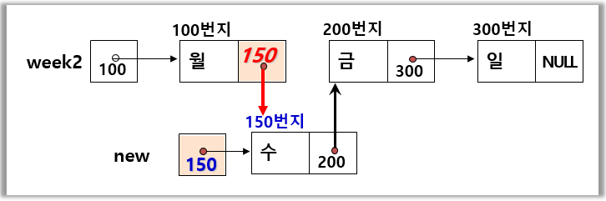
2. 단순 연결 리스트 : 삽입 연산
단순 연결 리스트에 삽입하는 방법
예) 단순 연결 리스트 week2=(월, 금, 일), ‘월’과 ‘금’ 사이에 ‘수’ 삽입 과정
초기상태
➊ 삽입할 노드 준비 : 공백 노드를 가져와 포인터 변수 new가 가리키게 함
➋ 새 노드의 데이터 필드 값 저장 : new의 데이터 필드에 “수”를 저장
➌ 새 노드의 링크 필드 값 지정 : new의 앞 노드, 즉 “월”노드의 링크 필드 값을 new의 링크 필드에 저장
➍ 리스트의 앞 노드에 새 노드 연결 : new의 값을 “월”노드의 링크 필드에 저장

Slide 17


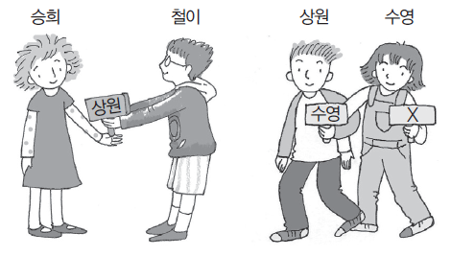
2. 단순 연결 리스트 : 삭제 연산
단순 연결 리스트에서의 삭제 연산(철이 제거)
0번 : 기차놀이에서 철이가 빠지기 전 상태
2번 : 이름표 대로 연결하기
1번 : 앞사람에게 이름표 넘겨주기 - 철이가 가지고 있는 이름표(상원)를 승희에게 이름표를 넘겨준다.

Slide 18
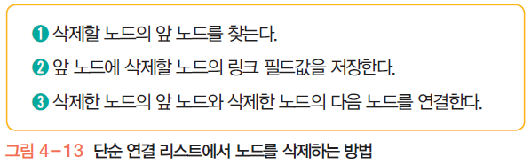
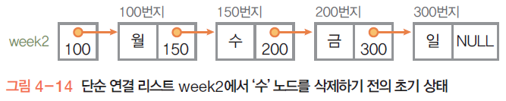
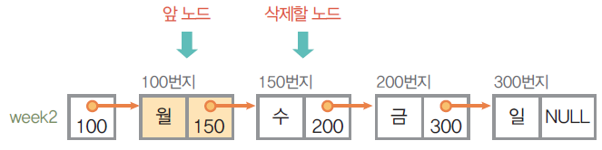
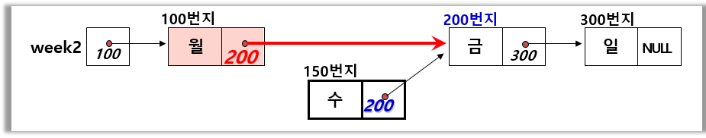
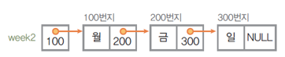
2. 단순 연결 리스트 : 삭제 연산
단순 연결 리스트에서 노드를 삭제하는 방법
예) 단순 연결 리스트 week2=(월, 수, 금, 일)에서 원소 ‘수’ 삭제 과정
∵ 초기 상태
➊ 앞 노드를 찾음 : 삭제할 원소의 앞 노드(선행자)를 찾음
➋ 앞 노드에 삭제할 노드의 링크 필드 값 저장 : 삭제할 원소 “수”의 링크 필드 값을 앞 노드의 링크 필드에 저장
➌ 삭제한 노드의 앞뒤 노드 연결 : 삭제한 노드의 앞 노드인 ‘월’ 노드를 삭제한 노드의 다음 노드인 ‘금‘ 노드에 연결

Slide 19

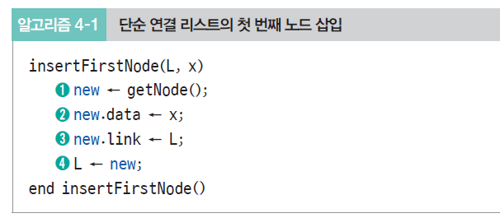
2. 단순 연결 리스트
단순 연결 리스트의 알고리즘
첫 번째 노드로 삽입하기

Slide 20
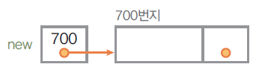
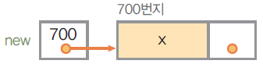
2. 단순 연결 리스트
➊ new ← getNode(); 삽입할 노드에 대한 메모리를 할당 받아서 포인터 new에 설정
➋ new.data ← x; 새 노드의 데이터 필드에 X를 저장한다.
➌ new.link ← L;
삽입할 노드를 연결하기 위해서 리스트의 첫 번째 노드 주소(L, 100)를 삽입할 새 노드 new의 링크 필드(new.link)에 저장하여, 새 노드 new가 100번지에 있는
리스트의 첫 번째 노드를 가리키게 한다.
Link
100번지
200번지
300번지
L
100
200
300
NULL
700번지
new
700
x
100

Slide 21
2. 단순 연결 리스트
➍ L ← new;
리스트의 첫 번째 노드 주소를 저장하고 있는 포인터 L에, 새 노드의 주소 (new, 700)를 저장하여, 포인터 L이 새 노드를 첫 번째 노드로 가리키도록 지정
100번지
200번지
300번지
L
700
200
300
NULL
700번지
new
700
x
100
최종결과
700번지
100번지
200번지
300번지
x
100
200
300
NULL

Slide 22
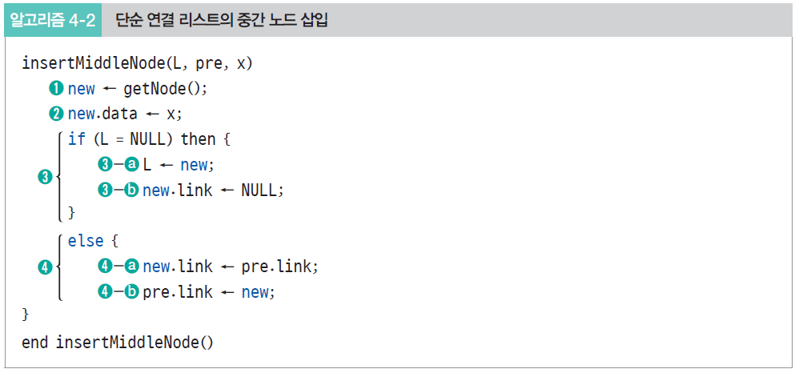
2. 단순 연결 리스트
중간 노드로 삽입하기 다음 알고리즘은 리스트 L에서 포인터 변수 Pre가 가리키고 있는 노드 다음에 있는 데이터 필드 값이 x인 새 노드를 삽입하는 알고리즘이다.

Slide 23
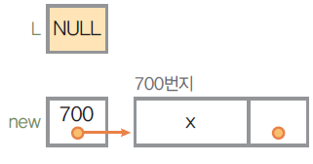
2. 단순 연결 리스트
※ 중간에 노드를 삽입하는 경우 공백인 경우와 공백이 아닌 경우
➊ new ← getNode(); 삽입할 노드에 대한 메모리를 할당 받아서 포인터 new에 설정
➋ new.data ← x; 새 노드의 데이터 필드에 x를 저장
➌ 공백 리스트인 경우(단순 연결 리스트 L이 공백인 경우)
➌- a L ← new;
리스트 포인터 L에 새 노드 new의 주소(700)를 저장하여, 새 노드 new가 리스트의 첫 번째 노드가 되도록 함
➌- b new.link ← NULL; 공백 리스트 L에 새 노드를 삽입 하였으므로 new는 리스트의 마지막 노드임
따라서 리스트의 마지막 노드인 new의 링크 필드에 NULL을 저장해 마지막 노드임을 표시
L
700
700번지
new
700
x
L
700
700번지
new
700
x
NULL

Slide 24
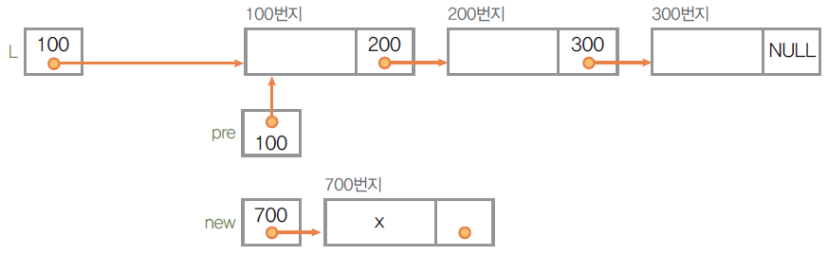
2. 단순 연결 리스트
➍ 공백 리스트가 아닌 경우
➍- a new.link ← pre.link; 새 노드 new를 포인터 pre가 가리키는 노드 다음 노드를 연결해야 하므로,
노드 pre의 링크 필드 값(prr.link,200)을 노드 new의 링크 필드에 저장하여, 새 노드 new가 노드 pre의 다음 노드(200번지)를 가리키도록 함
100번지
200번지
300번지
L
100
200
300
NULL
pre
100
700번지
new
700
x
200

Slide 25
2. 단순 연결 리스트
➍- b pre.link ← new;
포인터 new의 값(700)을 노드 pre의 링크 필드에 저장하여, 노드 pre가 새 노드 new를 다음 노드로 가리키도록 함
100번지
200번지
300번지
L
100
700
300
NULL
pre
100
700번지
new
700
x
200
100번지
700번지
200번지
300번지
L
100
700
x
200
300
NULL

Slide 26
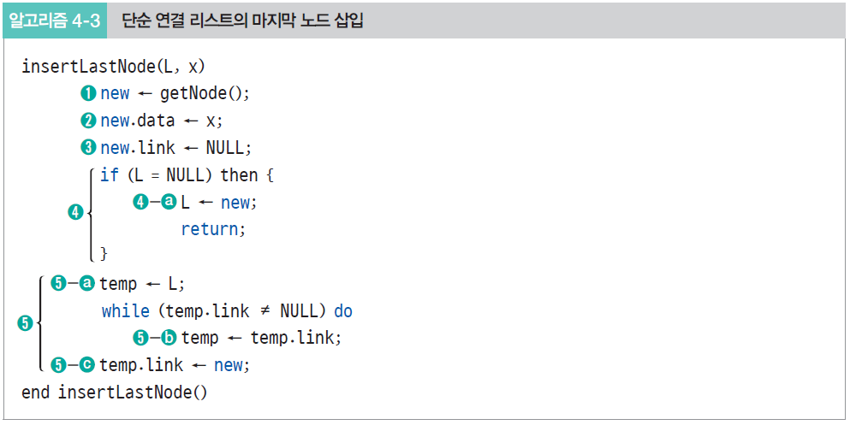
2. 단순 연결 리스트
마지막 노드로 삽입하기
새 노드 new를 삽입하려면 먼저 마지막 노드(null)를 찾아야 한다. 마지막 노드를 찾기 위해서는 리스트의 노드들을 순회하는 임시 포인터 temp를 사용한다.

Slide 27
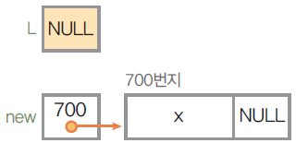
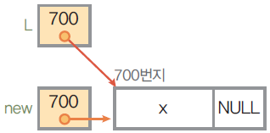
2. 단순 연결 리스트
➊ new ← getNode();
➋ new.data ← x;
➌ new.link ← NULL; 삽입할 새 노드는 리스트 마지막 노드가 되므로 새 노드의 링크 필드를 Null로 설정
➍ 공백 리스트인 경우
➍- a L ← new;
리스트 포인터 L에 새 노드 new의 주소(700) 저장. new는 리스트 L의 첫 번째 노드 이자 마지막 노드

Slide 28
2. 단순 연결 리스트
➎ 공백 리스트가 아닌 경우
➎- a temp ← L;
현재 리스트 L의 마지막 노드를 찾기 위해서 노드를 순회할 임시 포인터 temp에 리스트의 첫 번째 노드의 주소(L)를 지정
100번지
200번지
300번지
L
100
200
300
null
temp
100

Slide 29
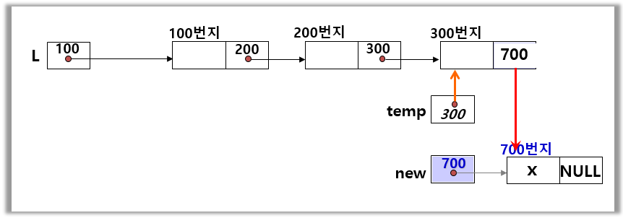
2. 단순 연결 리스트
➎- b temp ← temp.link;
순회 포인터 temp가 가리키는 노드의 링크 필드가 NULL이 아닌 동안(while (temp.link ≠ NULL)) 링크 필드를 따라 이동. 링크 필드가 NULL인 노드 즉, 마지막 노드를 찾으면 while 문을 끝내고 ➎- c를 수행
➎- c temp.link ← new; 순회 포인터 temp가 가리키는 노드 위치에 삽입할 새 노드 new의 주소(700)를 저장하여 리스트의 마지막 노드가 새 노드 new로 연결되게 한다.
100번지
200번지
300번지
L
100
200
300
NULL
temp
100
temp
200
temp
300

Slide 30
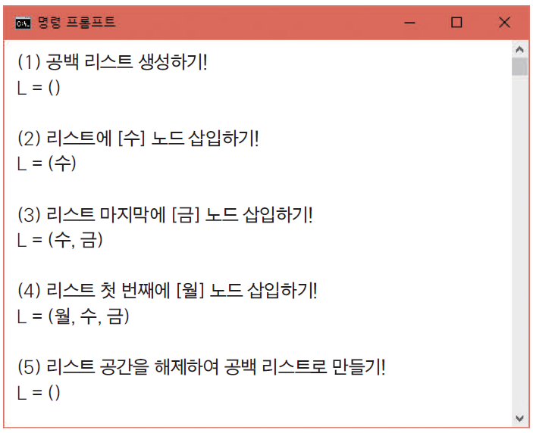
2. 단순 연결 리스트
단순 연결 리스트 프로그램 1 : 교재 169p
실행 결과

Slide 31
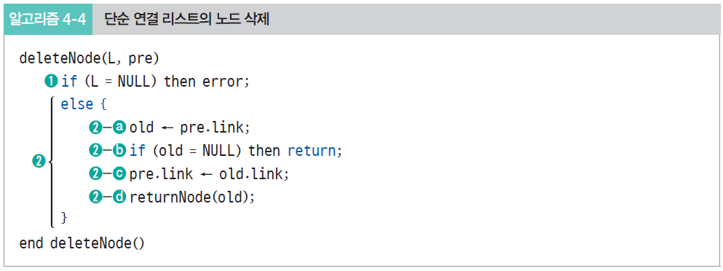
2. 단순 연결 리스트
리스트 L에서 포인터 pre가 가리키는 노드의 다음 노드 삭제 알고리즘 : 포인터 old는 삭제할 노드를 가리킨다.

Slide 32
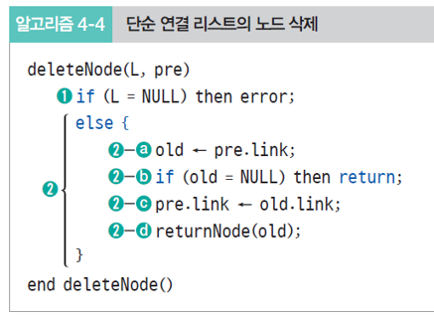
2. 단순 연결 리스트
삭제 연산 수행 과정
➊ 공백 리스트인 경우
공백 연결 리스트 L이 공백이면 오류 처리한다.
➋ 공백 리스트가 아닌 경우 공백이 아니면 삭제 연산을 수행 한다.
➋- a old ← pre.link; 포인터 old는 삭제할 노드를 지시해야 하므로 노드 pre의 링크 필드 값,
즉 노드 pre의 다음 노드의 주소(pre.link)를 포인터 old에 저장하여, 포인터 old가 다음 노드(삭제)를 가리키게 한다.
100번지
200번지
300번지
400번지
L
100
200
300
400
NULL
pre
200
old
300

Slide 33
2. 단순 연결 리스트
➋- b if (old = NULL) then return;
만약 노드 pre가 리스트의 마지막 노드였다면 :
⇒ pre.link의 값은 null이므로 포인터 old의 값은 null이 된다. 결국 노드 pre 다음에 삭제할 노드가 없다는 의미이므로 삭제 연산을 수행하지 못하고 반환(return).
포인터 pre가 가리키는 노드가 마지막 노드인 경우에,
②-ⓐ old ← pre.link; 를 수행한 상태 :
100번지
200번지
300번지
L
100
200
300
null
pre
old
null
300

Slide 34
2. 단순 연결 리스트
➋- c pre.link ← old.link; 삭제할 노드 old의 다음 노드(400)를 노드 pre 다음 노드가 되도록 연결한다.
➋- d returnNode(old);
삭제한 노드 old의 메모리를 반환
100번지
200번지
300번지
400번지
L
100
200
400
400
null
pre
200
old
300
100번지
200번지
400번지
L
100
200
400
null
pre
200

Slide 35
3. 원형 연결 리스트
원형 연결 리스트의 개념
단순 연결 리스트에서 마지막 노드가 리스트의 첫 번째 노드를 가리키게 하여 리스트의 구조를 원형으로 만든 연결 리스트
단순 연결 리스트의 마지막 노드의 링크 필드에 첫 번째 노드의 주소를 저장하여 구성
링크를 따라 계속 순회하면 이전 노드에 접근 가능
예
100번지
200번지
300번지
L
100
200
300
...
100
100

Slide 36
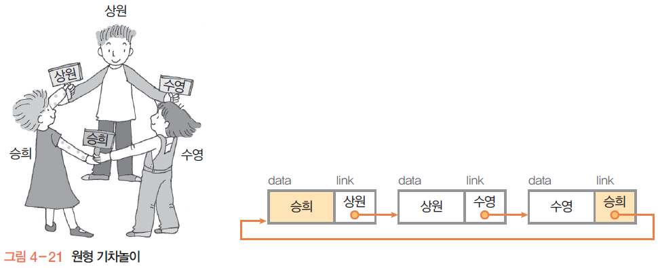
3. 원형 연결 리스트
선형 기차 놀이와 원형 기차놀이 비교
선형 기차 놀이
원형 기차 놀이
기차 놀이에 대한 노드 표현

Slide 37
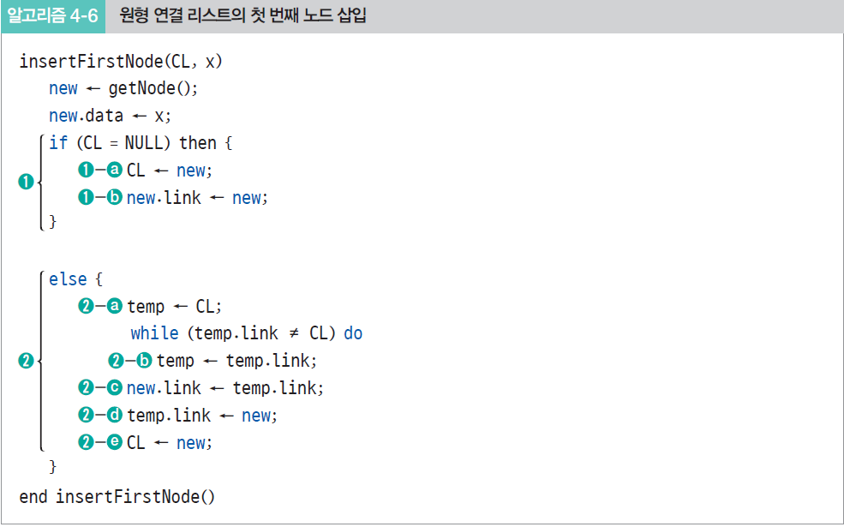
3. 원형 연결 리스트
원형 연결 리스트의 알고리즘
마지막 노드의 링크를 첫 번째 노드로 연결하는 부분만 제외하고는 단순 연결 리스트에서의 삽입 연산과 같은 연산
리스트에 첫 번째 노드로 삽입하는 알고리즘

Slide 38
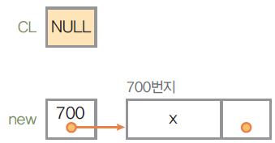
3. 원형 연결 리스트
원형 연결 리스트 마지막에 노드를 삽입하는 과정
➊ 공백 리스트인 경우
삽입하는 노드 new는 리스트의 첫 번째 노드이자 마지막 노드가 되어야 한다.
➊- a CL ← new;
포인터 CL이 노드 new를 가리키게 한다.
Circle Link
CL
700
700번지
new
700
x

Slide 39
3. 원형 연결 리스트
➊- b new.link ← new;
노드 new가 자기자신을 가리키게 함으로써 노드 new를 첫 번째 노드이자 마지막 노드가 되도록 지정한다.
CL
700
700번지
700
x
700
new
700

Slide 40
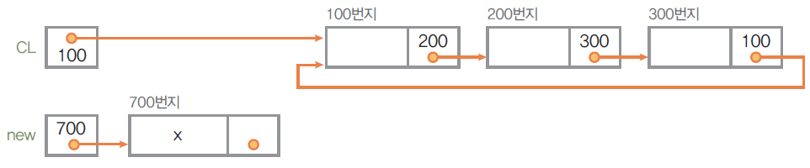
3. 원형 연결 리스트
➋ 공백 리스트가 아닌 경우

Slide 41
3. 원형 연결 리스트
➋ 공백 리스트가 아닌 경우
➋- a temp ← CL;;
리스트가 공백리스트가 아닌 경우에는 첫 번째 노드의 주소를 임시 순회 포인터 temp에 저장하여 노드 순회의 시작점을 지정한다.
CL
100
100번지
200번지
300번지
200
300
100
100
temp

Slide 42
3. 원형 연결 리스트
➋- b temp ← temp.link;
while 문을 수행해 순회 포인터 temp를 링크를 따라 마지막 노드까지 이동
100
100번지
200번지
300번지
CL
200
300
100
100
200
300
temp
temp
temp

Slide 43
3. 원형 연결 리스트
➋- c new.link ← temp.link;
리스트의 마지막 노드의 링크 값을 노드 new의 링크에 저장한다. 노드 new는 노드 temp의 다음 노드인 첫 번째 노드와 연결된다.
➋- d temp.link ← new;
포인터 new의 값을 포인터 temp가 가리키고 있는 마지막 노드의 링크에 저장하여, 리스트의 마지막 노드가 노드 new를 가리키게 한다.
CL
100
100번지
200번지
300번지
200
300
100
700번지
new
700
x
300
100
temp
CL
100
100번지
200번지
300번지
200
300
700
700
700번지
new
x
100
300
temp

Slide 44
3. 원형 연결 리스트
➋- e CL ← new;
노드 new의 값을 리스트 포인터 CL에 저장하여 노드 new가 리스트의 첫 번째 노드가 되도록 지정
CL
700
100번지
200번지
300번지
200
300
700
700
700번지
new
x
100
300
temp

Slide 45
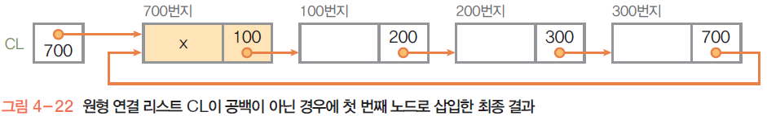
3. 원형 연결 리스트
최종결과

Slide 46
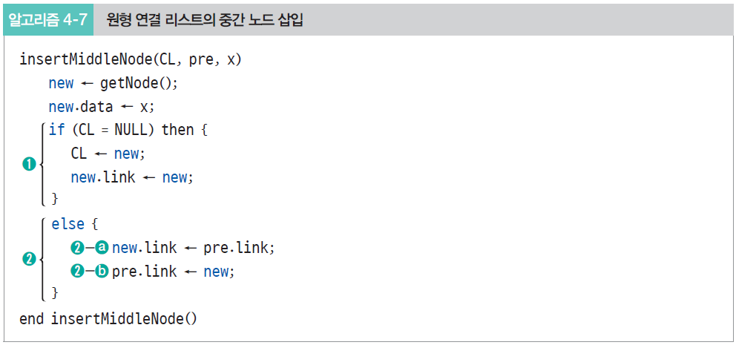
3. 원형 연결 리스트
리스트 중간에 노드를 삽입하는 알고리즘

Slide 47
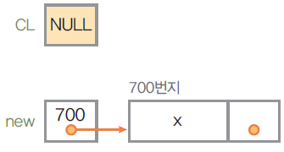
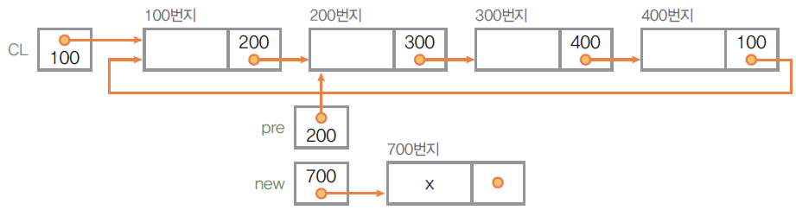
3. 원형 연결 리스트
원형 연결 리스트 중간에 노드를 삽입하는 과정
➊ 공백 리스트인 경우
➋ 공백 리스트가 아닌 경우

Slide 48
3. 원형 연결 리스트
➋- a new.link ← pre.link;
노드 pre의 다음 노드로 new를 삽입하기 위해서, 먼저 노드 pre의 다음 노드(pre.link)를 new의 다음 노드(new.link)로 연결
100번지
200번지
300번지
400번지
CL
100
200
300
400
100
pre
200
700번지
new
700
x
300

Slide 49
3. 원형 연결 리스트
➋- b pre.link ← new;
노드 new의 값(삽입할 노드의 주소)을 노드 pre의 링크에 저장하여, 노드 pre가 노드 new를 가리키도록 한다.
100번지
200번지
300번지
400번지
CL
100
200
700
400
100
pre
200
700번지
new
700
x
300

Slide 50
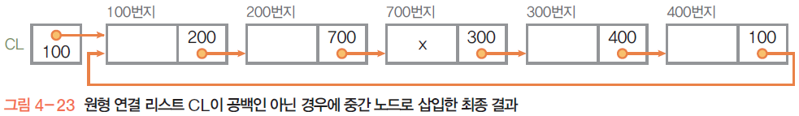
3. 원형 연결 리스트
최종결과

Slide 51
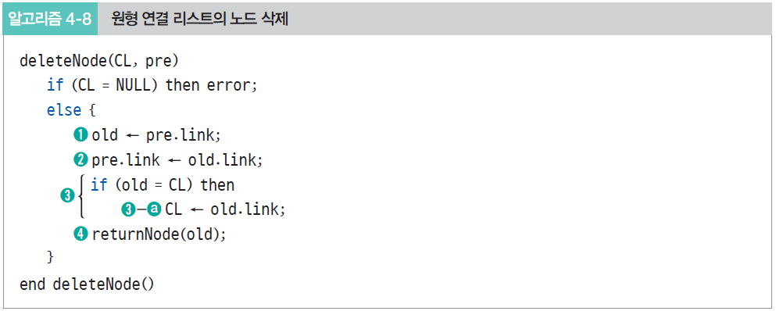
3. 원형 연결 리스트
노드 삭제 알고리즘

Slide 52
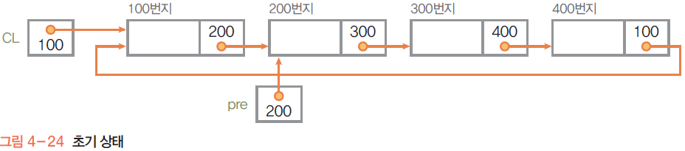
3. 원형 연결 리스트
원형 연결 리스트에서 노드를 삭제하는 과정
초기상태

Slide 53
3. 원형 연결 리스트
원형 연결 리스트에서 노드를 삭제하는 과정
➊ old ← pre.link;
노드 pre의 다음 노드(pre.link)를 삭제할 노드 old로 지정
➋ pre.link ← old.link;
old의 다음 노드(old.link)를 노드 old의 이전 노드 pre 노드와 서로 연결
100번지
200번지
300번지
400번지
CL
200
300
400
100
100
pre
200
old
300
100번지
200번지
300번지
400번지
CL
100
200
400
400
100
pre
200
old
❹ returnNode(old);
300

Slide 54
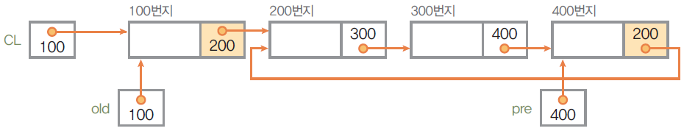
3. 원형 연결 리스트
➌ if (old = CL) then
삭제할 노드 old가 원형 연결 리스트의 첫번째 노드인 경우 >>

Slide 55
3. 원형 연결 리스트
➌- a CL ← old.link;
첫 번째 노드를 삭제하는 경우에는 노드 old의 링크 값을 리스트 포인터 CL에 저장하여 두 번째 노드가 리스트의 첫 번째 노드가 되도록 조정
➍ returnNode(old);
삭제한 노드 old의 메모리를 반환한다.
100번지
200번지
300번지
400번지
CL
200
300
400
200
200
old
❹ returnNode(old);
pre
100
400

Slide 56

3. 원형 연결 리스트
최종결과

Slide 57

3. 원형 연결 리스트
원형 연결 리스트 프로그램 : 교재 190p
실행 결과

Slide 58

4. 이중 연결 리스트
이중 연결 리스트의 개념
양쪽 방향으로 순회할 수 있도록 노드를 연결한 리스트
이중 연결 리스트의 노드 구조와 구조체 정의
llink(left link) 필드 : 왼쪽 노드와 연결하는 포인터
rlink(right link) 필드 : 오른쪽 노드와 연결하는 포인터

Slide 59

4. 이중 연결 리스트
단방향과 양방향 기차놀이
(b)의 양방향 기차를 이중 연결 리스트라고 생각하면 아이들은 노드
왼손의 이름표는 llink, 오른손의 이름표는 rlink

Slide 60


4. 이중 연결 리스트
리스트 week=(월, 수, 금)의 이중 연결 리스트 구성
원형(환형) 이중 연결 리스트
이중 연결 리스트를 원형으로 구성

Slide 61

4. 이중 연결 리스트
이중 연결 리스트에 노드를 삽입하는 과정과 알고리즘

Slide 62




4. 이중 연결 리스트

Slide 63

4. 이중 연결 리스트

Slide 64

4. 이중 연결 리스트
이중 연결 리스트에서 노드를 삽입하는 방법

Slide 65

4. 이중 연결 리스트
이중 연결 리스트에서 노드를 삽입하는 알고리즘

Slide 66

4. 이중 연결 리스트
이중 연결 리스트에서 노드를 삽입하는 과정
데이터 필드 값이 x인 노드 new를 준비, 포인터 pre가 가리키는 노드의 다음 노드로 삽입하려고 한다고 가정

Slide 67


4. 이중 연결 리스트
➊ new.rlink ← pre.rlink; 노드 pre의 rlink(200번지)를 노드 new의 rlink에 저장하여 노드 pre의 오른쪽 노드(200번지)를 삽입할 노드 new의 오른쪽에 연결
➋ pre.rlink ← new; 새 노드 new의 주소(500번지)를 노드 pre의 rlink에 저장하여 노드 new를 노드 pre의 오른쪽 노드가 되도록 연결

Slide 68


4. 이중 연결 리스트
➌ new.llink ← pre; 포인터 pre의 값(100번지)을 삽입할 노드 new의 llink에 저장하여 노드 pre를 노드 new이 왼쪽 노드가 되도록 연결
➍ new.rlink.llink ← new; 포인터 new의 값(500)를 노드 new의 llink에 저장하여 노드 new가 오른쪽에 있는 노드 왼쪽 노드에 연결

Slide 69

4. 이중 연결 리스트
최종 결과

Slide 70


4. 이중 연결 리스트
이중 연결 리스트에 노드를 삭제하는 과정과 알고리즘
이중 연결 리스트에서 노드를 삭제하는 방법
이중 연결 리스트에서 노드를 삭제하는 방법을 알고리즘으로 정의

Slide 71


4. 이중 연결 리스트
이중 연결 리스트에서 노드를 삭제하는 과정
초기 상태
➊ old.llink.rlink ← old.rlink; 삭제할 노드인 old 오른쪽 노드 주소(300)를 노드 old의 왼쪽 노드의 rlink에 저장하여 노드 old의 오른쪽 노드를 노드 old의 왼쪽 노드의 오른쪽 노드가 되도록 연결

Slide 72

4. 이중 연결 리스트
➋ old.rlink.llink ← old.llink; 삭제할 노드인 old 왼쪽 노드 주소(100)를 노드 old의 오른쪽 노드 llink에 저장하여 노드 old의 왼쪽 노드를 노드 old의 오른쪽 노드의 왼쪽 노드가 되도록 연결
➌ returnNode(old); 삭제한 old의 메모리를 반환 한다.

Slide 73

4. 이중 연결 리스트
최종 결과

Slide 74

4. 이중 연결 리스트
이중 연결 리스트 프로그램 : 교재 203p
실행 결과

Slide 75

알고리즘 문제
문제) 연속되는 두 수 (1*2)+(2*3)+(3*4)+....50항 까지 합 구하기 알고리즘
1) 문제 분석 ① 50까지 카운터 한다
- 증가치 = +1 카운터 변수 =C → C = C + 1 ② 항 분석 = ( 1 * 2 ) + ( 2 * 3 )+ ……
- 카운터 값에 +1를 해주면 항이 된다.
- 항 변수 M, M=C+1
③ 항의 합 분석
- 항의 합 변수 = hap(H)
- 연산한 각 항을 더해준다. H=H+(C*M)
④ 비교 판단
- C가 50인지 (>, >, = 등)?

Slide 76
알고리즘 문제
문제) 절차 정의(순서도)
시작/종료
초기값
시작/종료
비교
판단
C=?, M=?, H=?
처리(자료)
C=C+1
1~50까지 카운터
출력
반복 순환
M=C+1
카운터 값 +1씩 증가
>
=
진행방향
합+항 곱셈(n*m) 값 저장
>=
<=
<>
H=H+(C * M)
H
합 출력
<
C : 50
50보다 적으로 순회
>=
시작/종료

Slide 77

알고리즘 문제
문제) 로직 분석
C=?0 M=?0 H=?0
C=C+1 | M=C+1 | H=H+(C * M) | H출력 | C<50 | 비고
1=0+1 | 2=1+1 | 2=0+(1*2) | 2 | 1<50 | 순회
2=1+1 | 3=2+1 | 8=2+(2*3) | 8 | 2<50 | 순회
3=2+1 | 4=1+1 | 20=8+(3*4) | 20 | 3<50 | 순회

Slide 78
알고리즘 문제
문제) 2⁰, 2¹, 2², 2³, ... 2¹⁰ 까지 거듭제곱 구하기와 총합 구하기
1) 문제 분석 (참고 X⁰은 무조건 1이다) ① 10까지 카운터 한다
- 증가치 = +1 카운터 변수 =C → C = C + 1 ② 항 분석(지수) = ( 2⁰ ) + ( 2¹ )+(2²) ……(2¹⁰)
- 2⁰ =1, 2¹ =2, 2² =4 , 2³ =8, 2 ⁴=16
- 지수 연산 값에 곱하기 2하면 다항의 값이 됨
ex) 1*2=2, 2 *2 =4, 4*2=8, 8*2=16
- 지수 항 변수 E, E=E * 2
③ 항의 합 분석
- 항의 합 변수 = hap(H)
- 연산한 각 항을 더해준다. H=H+E
④ 비교 판단
- C가 10인지 (>, >, = 등)?

Slide 79

알고리즘 문제
문제) 절차 정의(순서도)
시작/종료
초기값
시작/종료
비교
판단
C=?, E=?, H=?
처리(자료)
C = C + 1
1~10까지 카운터
출력
반복 순환
E = E * 2
지수 값 * 2 연산
>
=
진행방향
>=
<=
<>
E
지수 값 출력
H = H + E
합+지수 연산 값 저장
<
C : 10
>=
10보다 적으로 순회
H
합 출력
시작/종료

Slide 80

알고리즘 문제
문제) 로직 분석
1
2
4
8
C=0 E=1 H=1
C=C+1 | E=E*2 | 출력E | H=H+E | C<50 | 비고
1=0+1 | 2=1*2 | 2 | 3=1+2 | 1<10 | 순회
2=1+1 | 4=2*2 | 4 | 7=3+4 | 2<10 | 순회
3=2+1 | 8=4*2 | 8 | 15=7+8 | 3<10 | 순회
4=3+1 | 16=8*2 | 16 | 31=15+16 | 3<10 | 순회

Slide 81

5. 연결 리스트의 응용 및 구현 : 다항식 표현
단순 연결 리스트를 이용한 다항식 표현
다항식 노드의 노드 구조와 구조체 정의

Slide 82

5. 연결 리스트의 응용 및 구현 : 다항식 표현
다항식 노드를 사용한 표현
다항식 A(x) = 4x³+3x²+5x와 B(x) = 3x⁴+x³+2x+1
Constant exponent floating
exponent

Slide 83

5. 연결 리스트의 응용 및 구현 : 항 삽입
다항식 연결 자료구조의 항 삽입 알고리즘
다항식 리스트 포인터 PL과 coef 필드 값을 저장한 변수 coef, expo 필드 값을 저장한 변수 expo, 리스트 PL의 마지막 노드의 위치를 지시하는 포인터 last를 매개변수로 사용

Slide 84


5. 연결 리스트의 응용 및 구현 : 항 삽입
다항식에 항을 추가하는 과정
➊ 공백 리스트인 경우
➊- a PL ← new; 포인터 new의 값(500)을 리스트 포인터 PL에 저장하여 노드 new가 리스트 PL의 첫번째 노드가 되도록 연결

Slide 85


5. 연결 리스트의 응용 및 구현 : 항 삽입
➊- b last ← new; 포인터 new의 값(500)을 포인터 Last에 저장하여 포인터 Last가 리스트 PL의 마지막 노드인 new를 가리키도록 지정한다.
➋ 공백 리스트가 아닌 경우 : 다항식 리스트 PL이 공백이 아닌 경우에는 새 노드 new를 리스트 PL의 마지막 노드로 삽입한다.

Slide 86


5. 연결 리스트의 응용 및 구현 : 항 삽입
➋- a last.link ← new; 포인터 new의 값(500)을 노드 Last의 링크에 저장하여 노드 new를 노드 Last의 다음 노드로 연결한다.
➋- b last ← new; 포인터 new의 값(500)을 포인터 Last에 저장하여 노드 new를 리스트 PL의 마지막 노드로 설정한다.

Slide 87

5. 연결 리스트의 응용 및 구현 : 항 삽입
appendTerm() 함수를 이용해 다항식 리스트에 항을 추가한 예
Append =추가

Slide 88
5. 연결 리스트의 응용 및 구현 : 덧셈 연산
다항식끼리의 덧셈 연산과 알고리즘
덧셈 A⒳+B⒳=C⒳를 단순 연결 리스트 자료구조를 사용하여 연산
다항식 A⒳와 B⒳, C⒳의 항을 지시하기 위해서 세 개의 포인터를 사용
포인터 p : 다항식 A⒳에서 비교할 항을 지시
포인터 q : 다항식 B⒳에서 비교할 항을 지시
포인터 r : 덧셈연산 결과 만들어지는 다항식 C⒳의 항을 지시

Slide 89


5. 연결 리스트의 응용 및 구현 : 덧셈 연산
p.expo ＜ q.expo : 다항식 A(x) 항의 지수가 작은 경우
두 다항식의 지수가 다르면 계수를 더할 수 없고, 지수가 높은 항부터 나열하는 다항식 표현 규칙에 따라서 포인터 q가 가리키는 다항식 B(x) 항을 C(x) 항으로 복사
q가 가리키는 항에 대한 처리가 끝나면 q를 다음 노드로 이동
비교

Slide 90

5. 연결 리스트의 응용 및 구현 : 덧셈 연산
p.expo = q.expo : 두 다항식 항의 지수가 같은 경우
두 다항식의 지수가 같으면 지수가 같은 항의 계수를 더해 C(x) 항을 만들면 되므로 p.coef와 q.coef를 더해 C(x) 항인 r.coef에 저장하고, 지수는 p.expo(또는 q.expo)를 r.expo에 저장
다음 항을 비교하기 위해 포인터 p와 q를 각각 다음 노드로 이동
비교
4x³ +1x³=5x³

Slide 91

5. 연결 리스트의 응용 및 구현 : 덧셈 연산
p.expo ＞ q.expo : 다항식 A(x) 항의 지수가 큰 경우
p가 가리키는 다항식 A(x) 항의 지수가 더 크면 포인터 p가 가리키는 항을 C(x) 항으로 복사
포인터 p가 가리키는 항에 대한 처리가 끝났으므로 p를 다음 노드로 이동
비교

Slide 92

5. 연결 리스트의 응용 및 구현 : 덧셈 연산
두 다항식의 덧셈 연산 알고리즘으로 정리

Slide 93

5. 연결 리스트의 응용 및 구현 : 덧셈 연산

Slide 94

4. 이중 연결 리스트
연결 리스트를 이용한 다항식 프로그램 : 교재 216p
실행 결과

Slide 95


최종 : 연결 리스트의 정리
연결 리스트(Linked List)
■ 선형 구조에서 포인터를 사용하는 자료 구조
■ 연결 리스트는 선형 리스트에 비하여 서로 상반되는 장․단점을 가지고 있다. ■ 구성 : 노드+포인터
- 노드(Node) : 데이터를 저장하고 있는 곳
- 포인터(Pointer) : 데이터의 위치를 가리키는 것

Slide 96

최종 : 연결 리스트의 정리
연결 리스트 종류
① 단일 선형 연결 리스트(Singly Linked List)
② 단일 환형 연결 리스트(Singly Circular Linked List)
③ 이중 선형 연결 리스트(Doubly Linked List)
④ 이중 환형 연결 리스트(Doubly Circular Linked List)

Slide 97
최종 : 연결 리스트의 정리
연결 리스트 장.단점
① 단일 선형 연결 리스트(Singly Linked List)
◆ 장점 : 구조가 간단
◆ 단점 : 역으로 읽을 수 가 없다.
하나의 링크 포인트 값을 잃어 버리면 그 후속 노드는 모두 잃는다.
② 단일 환형 연결 리스트(Singly Circular Linked List)
◆ 장점 : 어디에서 시작하든지 모든 노드를 찾을 수 있다.
분리, 결합이 용이
◆ 단점 : 무한 루프에 빠질 위험이 있다.
HEAD 포인터를 설정해 탈출한다.

Slide 98
최종 : 연결 리스트의 정리
연결 리스트 장.단점
③ 이중 선형 연결 리스트(Doubly Linked List)
◆ 장점 : 융통성이 좋다.(순방향과 역방향 추적이 가능)
하나의 링크 포인터 값을 잃어 버려도 복구 가능
◆ 단점 : 구조가 복잡하다.
④ 이중 환형 연결 리스트(Doubly Circular Linked List)
◆ 장점 : 이중 선형 연결 리스트와 동일
◆ 단점 : 무한 루프에 빠질 위험이 있다.
HEAD 포인터를 설정해 탈출한다.

Slide 99
알고리즘 문제
문제) 1-2+3-4+....+49-50까지 수를 인쇄하고 양수의 합과 음수의 합과 총합
1) 문제 분석 ① 1~50까지 카운터 한다
- 증가치 = +1 카운터 변수 =C → C = C + 1 ② 항 분석1
• 매번 실행 시 한번은 양수(-), 한번은 음수(-) 바뀜
• (-1) *(-1)=+1 , (+1) *(-1)=-1
• 부호 변수 선정 S ex) S=S *(-1)
③ 항 분석 2(홀수(odd)는 플러스(+), 짝수(even)는 마이너스(-)
- 변수 선정 : Plus(PL)) Minus(MI)
- 양수 및 음수 분기 : 변수 =SW(Switch)
- 총합(HAP) : HAP=PL+MI
④ 비교 판단
- C가 50인지 (>, <, = 등)?

Slide 100

알고리즘 문제
문제) 2. 절차 정의(순서도)
시작/종료
C=?, PL=?,
MI=?, SW=0, HAP=?
시작/종료
초기값
C = C + 1
1~50까지 카운터
처리(자료)
비교
판단
S = S * (-1)
부호 변환(+, -, +, -)
부호 변환 값 저장
출력
I = C * S
반복 순환
I
부호 변환된 카운터 값 출력
진행방향
=
SW : 0
<>
0과 같으면 양수, 아니면 음수로 분기
>
<
<=
>=
<>
=
PL=PL + I
양수 값 저장
MI = MI+I
음수 값 저장
SW=1
SW=0
양수, 음수 스위치: - 1이면 음수, 0이면 양수
HAP = PL + MI
총합 출력
<
50과 비교 적으면 순회
C : 50
>=
시작/종료

Slide 101

알고리즘 문제
문제) 3.로직 분석
C=? S=? I=? SW=? PL=? MI=? HAP=?
 | C=C+1 | S=S*(-1) | I=C * S | 프린터 I | SW =,<> | PL=PL+ I | SW | HAP=PL+MI | C<50 | 비고
 |  |  |  |  |  | MI=MI+ I
1회 | 1=0+1 | 1=-1*(-1) | 1=1 * 1 | 1 | = | 1=0+ 1 | 1 | 1=1+0 | 1<50 | 순회
 |  |  |  |  |  | MI=MI+ I
2회 | 2=1+1 | -1=1*(-1) | -2=2 * (-1) | -2 | <> | PL=PL+ I | 0 | -1=1+(-2) | 2<50 | 순회
 |  |  |  |  |  | -2=0+(-2)
3회 | 3=2+1 | 1=-1*(-1) | 3=3 * 1 | 3 | = | 4=1+ 3 | 1 | 2=3+(-1) | 3<50 | 순회
 |  |  |  |  |  | MI=MI+ I
4회 | 4=3+1 | -1=1*(-1) | -4=4 * (-1 | -4 | <> | PL=PL+ I | 0 | -2=4+(-6) | 4<50 | 순회
 |  |  |  |  |  | -6=-2+(-4)

